Slide 1
Thème des MP 2023/2024:
«Innover» et «Se soucier de l’entourage»
xxx

Slide 2
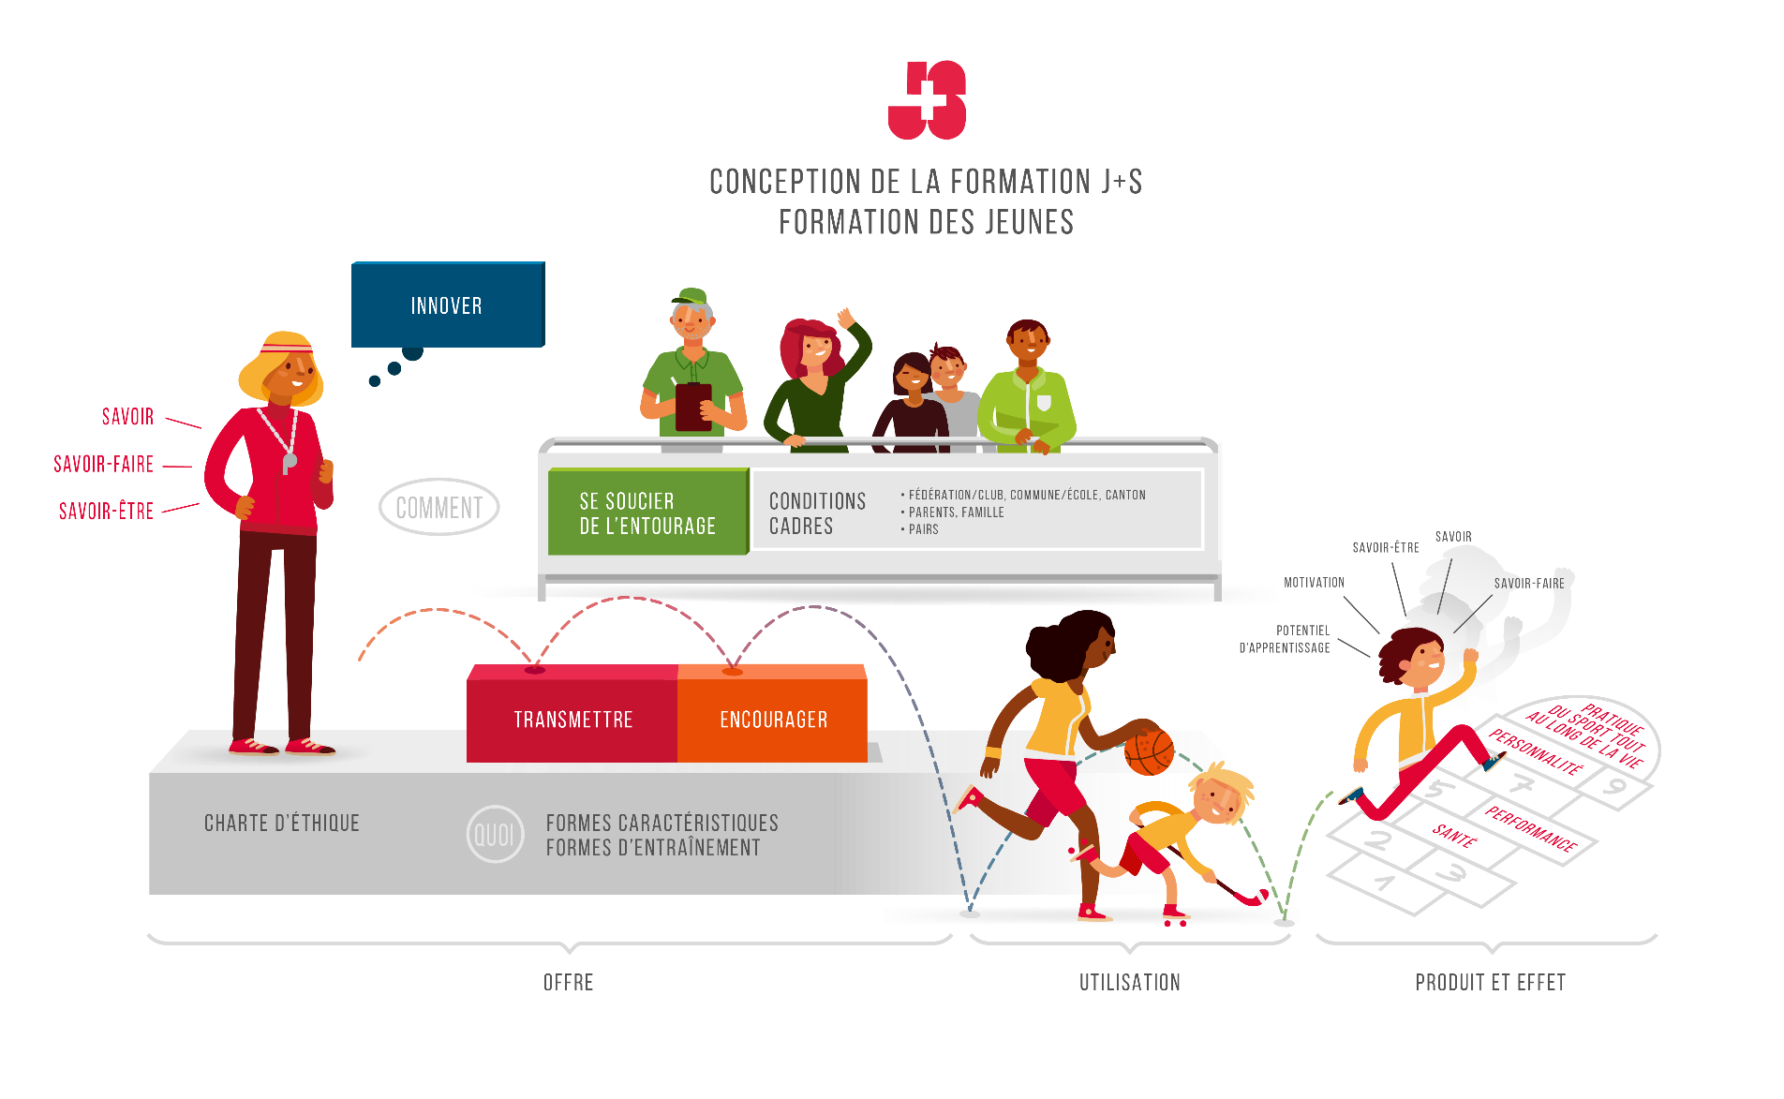
Conception de la formation J+S: 4 domaines d’action

Slide 3




Conception de la formation J+S: 4 domaines d’action
Transmettre
MP 2019/2020
Encourager
MP 2021/2022
Innover
MP 2023/2024
Se soucier de l’entourage
MP 2023/2024
Notes:
Accent sur «Encourager»

Slide 4
Video-Clip: Thème des MP 2023/2024
Notes:
Fokus auf Fördern

Slide 5
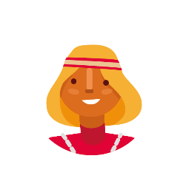
Réfléchir sur soi-même, ses activités, son club et l’environnement de ce dernier
Développer continuellement ses compétences
Développer ses propres activités
S’impliquer activement dans le club
Impliquer des personnes et des organisations clés

Slide 6
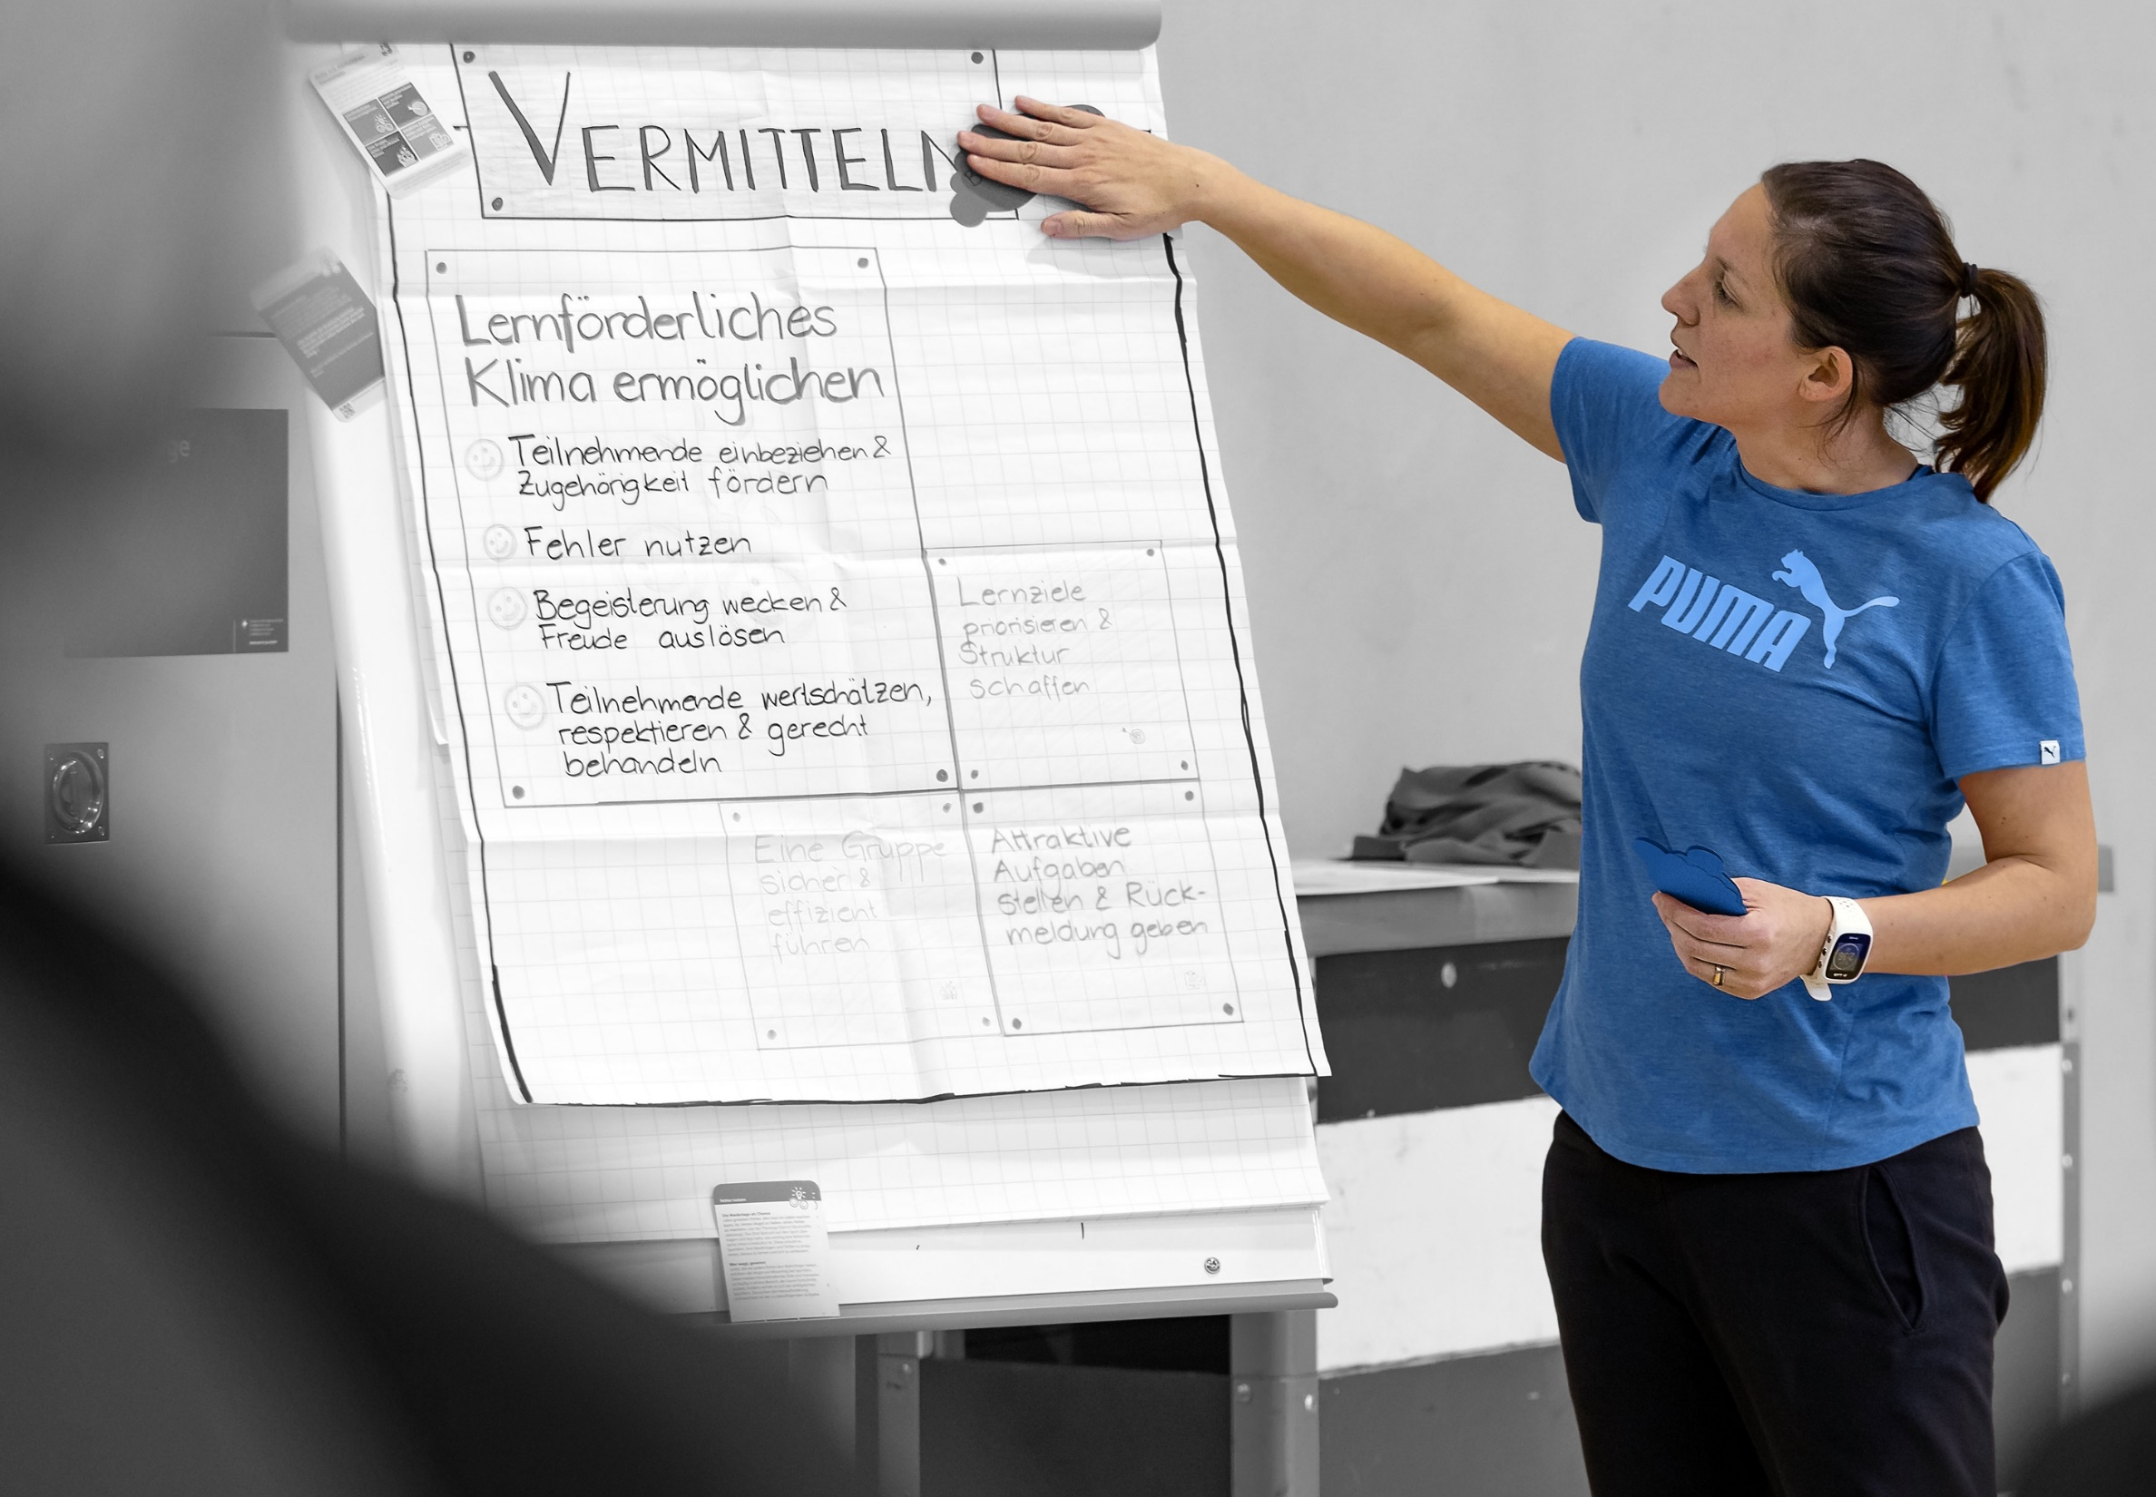
«Innover»
Les moniteurs J+S portent régulière-ment un regard critique sur eux-mêmes et sur leurs activités. Ce travail de réflexion leur permet de dégager des objectifs personnels et des mesures concrètes pour leurs leçons.
Ils se perfectionnent régulièrement et suivent avec attention l’évolution de leur propre sport, ce qui leur permet de dispenser aux participants un entraînement moderne et de qualité.
Notes:
Accent sur «Encourager»

Slide 7
«Innover»
Les moniteurs J+S portent régulière-ment un regard critique sur eux-mêmes et sur leurs activités. Ce travail de réflexion leur permet de dégager des objectifs personnels et des mesures concrètes pour leurs leçons.
Ils se perfectionnent régulièrement et suivent avec attention l’évolution de leur propre sport, ce qui leur permet de dispenser aux participants un entraînement moderne et de qualité.
Notes:
Accent sur «Encourager»

Slide 8
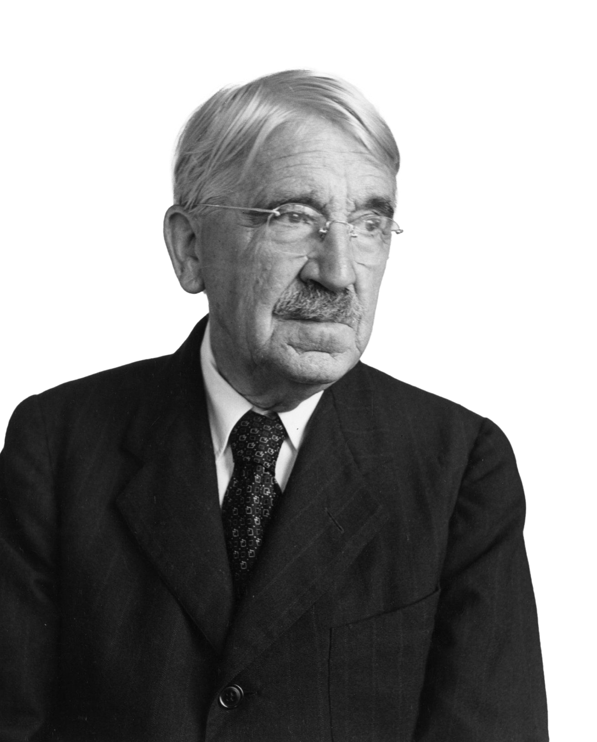
«Nous n’apprenons pas
de nos expériences, mais
des réflexions qu’elles
nous inspirent.»
John Dewey (1859-1952),
philosophe et pédagogue américain

Slide 9
Les entraîneurs à succès misent sur le coaching mutuel, l’autoréflexion, la formation et la formation continue
Réponses les plus fréquentes à la question «Quels sont tes moyens
d’apprentissage préférés?» (n=17)
Coaching mutuel (conversations, visites d’entraînements)
Formation et formation continue
Autoréflexion
Apprentissage individuel
Apprentissage sur le tas («Learning on the job»)
1
1
1
1
1
1
1
1
1
1
1
3
3
1
2
2
2
3
3
2
2
2
3
1
2
2
2
2
2
Lara-Bercial & Mallett, 2016

Slide 10
Domaine d’action
Champs d’action
Recommandations d’action
Innover
Développer continuellement ses compétences
Réfléchir sur soi-même
Se fixer des objectifs personnels
Développer ses propres activités
Analyser ses activités
Suivre régulièrement des cours de formation continue
Suivre activement l’évolution du sport
Notes:
Accent sur «Encourager»

Slide 11
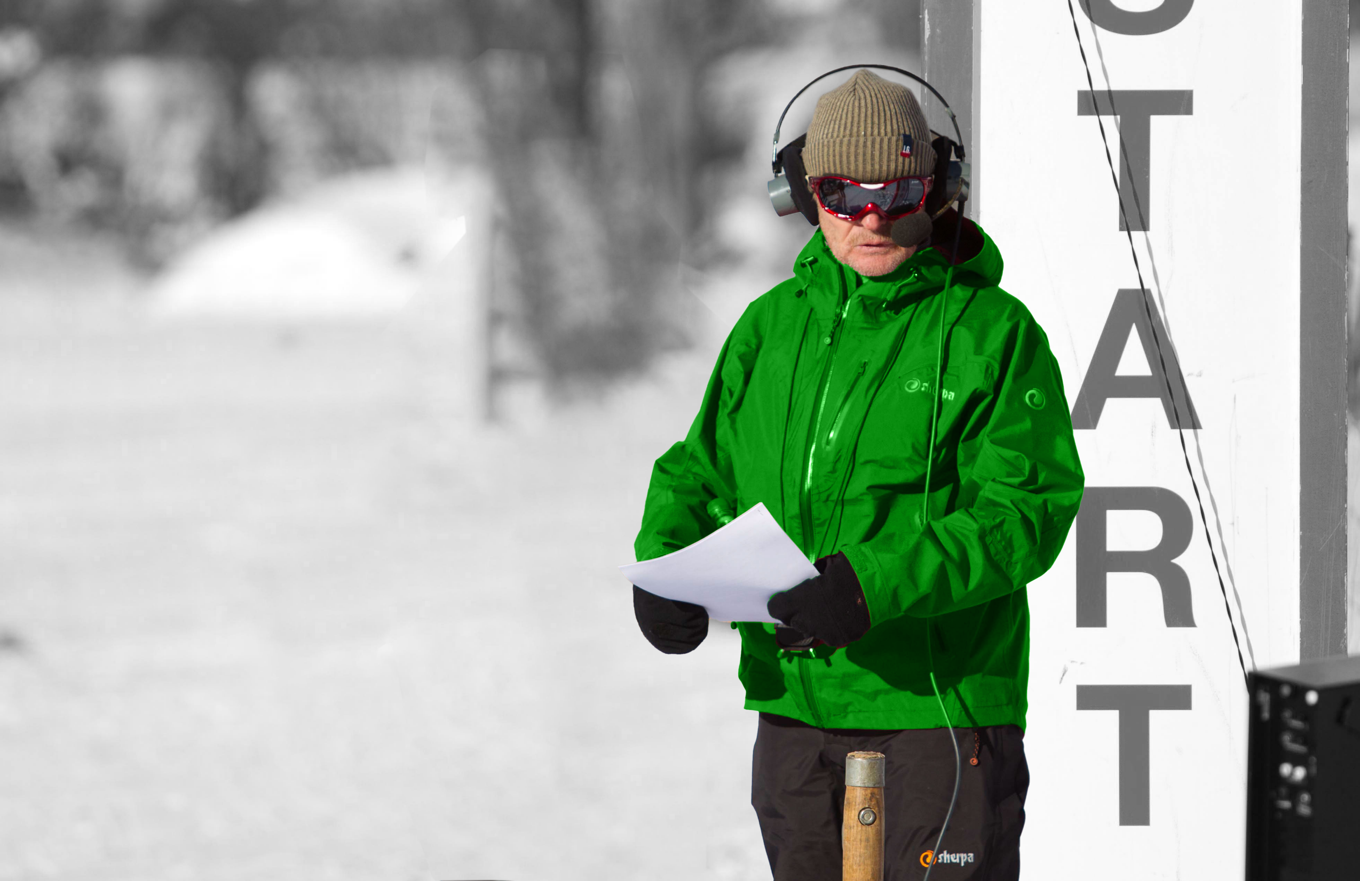
«Se soucier de l’entourage»
Les moniteurs J+S s’impliquent activement dans la vie associative. Ils incarnent les valeurs du sport, les promouvant dans leur club. Ils s’investissent pour la cohésion au sein du club, prennent des initiatives, donnent un coup de main lors des manifestations et soutiennent le club dans la mesure de leurs possibilités.
Au bénéfice d’un réseau bien étoffé, les moniteurs J+S entretiennent un dialogue constructif d’égal à égal avec les parents, les autres membres et les personnes œuvrant dans l’environnement du
club.
Notes:
Accent sur «Encourager»

Slide 12
«Se soucier de l’entourage»
Les moniteurs J+S s’impliquent activement dans la vie associative. Ils incarnent les valeurs du sport, les promouvant dans leur club. Ils s’investissent pour la cohésion au sein du club, prennent des initiatives, donnent un coup de main lors des manifestations et soutiennent le club dans la mesure de leurs possibilités.
Au bénéfice d’un réseau bien étoffé, les moniteurs J+S entretiennent un dialogue constructif d’égal à égal avec les parents, les autres membres et les personnes œuvrant dans l’environnement du
club.
Notes:
Accent sur «Encourager»

Slide 13

19%
de la population suisse fournit un travail bénévole en faveur du sport suisse.
Lamprecht, Markus, Rahel Bürgi et Hanspeter Stamm (2020): Sport Suisse 2020: Activité et consommation sportives de la population suisse. Macolin: Office fédéral du sport OFSPO.

Slide 14
Les personnes engagées sont plus satisfaites!
5,4
Différences au
sein de la population
4,7
3,9
Satisfaction
1,3
Evolution chez
une même personne
0,4
0,8
0
Engagement bénévole
Schröder, M. (2021). Wann sind wir wirklich zufrieden? Penguin Verlag: Munich.
Notes:
+1,3= effet moyen à faible
Entre 4 et 5 points = effet marqué

Slide 15
«Se soucier de l’entourage»
Les moniteurs J+S s’impliquent activement dans la vie associative. Ils incarnent les valeurs du sport, les promouvant dans leur club. Ils s’investissent pour la cohésion au sein du club, prennent des initiatives, donnent un coup de main lors des manifestations et soutiennent le club dans la mesure de leurs possibilités.
Au bénéfice d’un réseau bien étoffé, les moniteurs J+S entretiennent un dialogue constructif d’égal à égal avec les parents, les autres membres et les personnes œuvrant dans l’environnement du
club.
Notes:
Accent sur «Encourager»

Slide 16



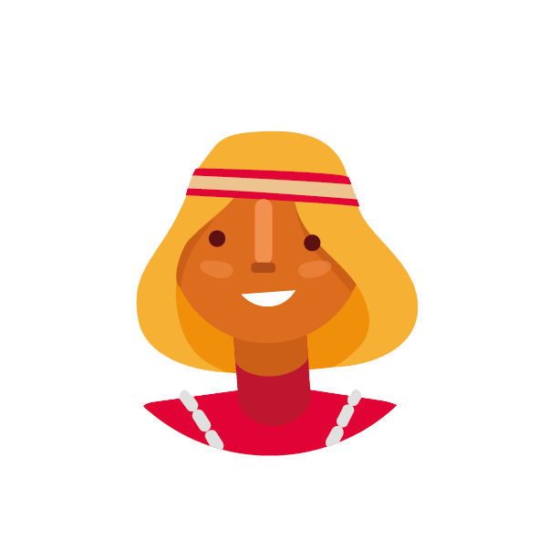



La monitrice et le moniteur J+S, maillons essentiels dans le club
Membres du comité
Autres monitrices
et moniteurs du club
Coach J+S
Parents, représentants
légaux
Personnes œuvrant dans
l’environnement du club
(p. ex. concierge)
Collègues monitrices
et moniteurs d’autres clubs

Slide 17
La monitrice et le moniteur J+S, maillons essentiels dans le club
Membres du comité
Autres monitrices
et moniteurs du club
Coach J+S
Parents, représentants
légaux
Personnes œuvrant dans
l’environnement du club
(p. ex. concierge)
Collègues monitrices
et moniteurs d’autres clubs

Slide 18
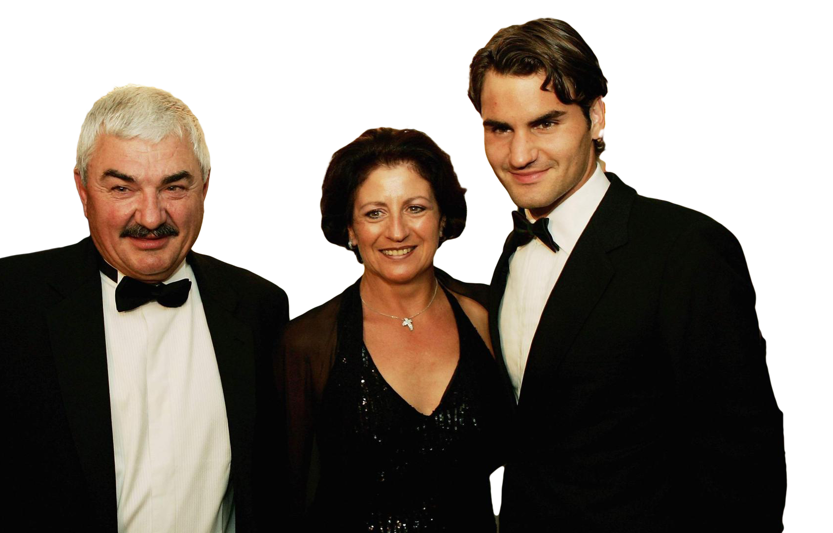
«Le soutien des parents mais aussi leurs conseils avisés sont d’une importance capitale.»
Roger Federer

Slide 19
L’enthousiasme des parents pour le sport déteint sur les enfants et les jeunes
Les parents sont... |  | Enfants (10-14 ans) ne faisant pas de sport (en %):
... des sportifs très actifs.
... des sportifs actifs.
... des non-sportifs.
Lamprecht, M., Bürgi, R., Gebert, A. & Stamm, H.P. (2021): Sport Suisse 2020: Rapport sur les enfants et les adolescents. Macolin: Office fédéral du sport OFSPO.

Slide 20
Domaine d’action
Champs d’action
Recommandations d’action
Se soucier de l’entourage
S’impliquer activement dans le club
Incarner les valeurs du sport et les promouvoir dans le club
Aider le club et prendre part à son développement
Impliquer des personnes et les organisations clés
Nouer des contacts avec les parents
Se mettre en réseau et échanger avec les autres
Notes:
Accent sur «Encourager»

Slide 21
Pratique, compact et apprécié – Un jeu de cartes aussi pour le thème des MP 2023/2024
 |  | Nombre de cartes
Aperçu du domaine d’action «Innover» |  | 1
Recommandations d’action «Innover» |  | 3+2
Carte de notes «Innover» |  | 1
Aperçu du domaine d’action «Se soucier de l’entourage» |  | 1
Recommandations d’action «Se soucier de l’entourage» |  | 2+2
Carte de notes «Se soucier de l’entourage» |  | 1
Cartes complémentaires |  | 3
Nombre total de cartes |  | 16

Slide 22
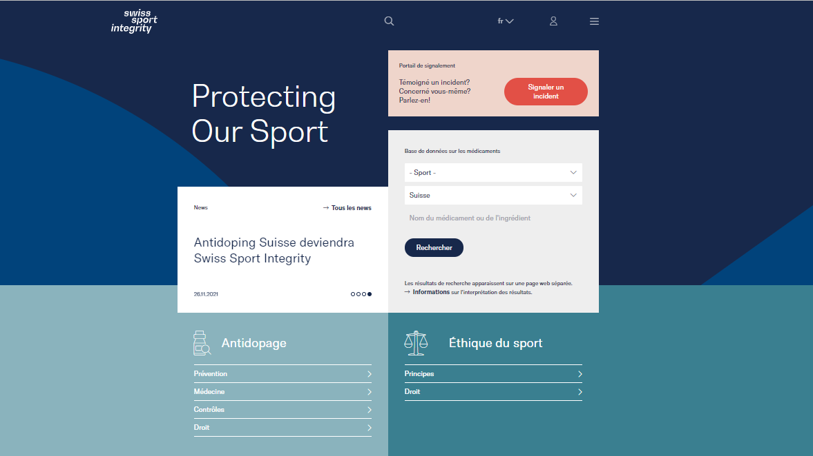
Carte complémentaire: Swiss Sport Integrity

Slide 23


Autres supports
Codes QR dans le jeu de cartes
Séquence d’apprentissage numérique «Innover»
Séquence d’apprentissage numérique «Se soucier de l’entourage»

Slide 24
Et pour terminer, l’histoire de deux hommes qui coupent du bois...
Deux hommes ont coupé du bois toute la journée. Jean n’a fait aucune pause. Sans surprise, le soir, il a coupé une quantité impressionnante de bois.
Paul, pour sa part, s’est accordé 10 minutes de pause toutes les
50 minutes environ. Le soir pourtant, son tas de bois est bien plus gros. Jean n’en croit pas ses yeux: «Comment as-tu fait? Tu n’as pas arrêté de faire des pauses et tu ne coupes pas plus vite que moi que je sache! Tu as une astuce particulière?»
«Pendant les pauses, je ne me suis pas reposé, j’ai aiguisé ma hache!», lui répond Paul d’un air malicieux.
Hartmann, T., Pühse, U. & Gerber, M. (2014). Zeig dem Stress die Rote Karte!: Manual zur Stressbewältigung. Aachen: Meyer & Meyer Sportverlag.

